Slide 1
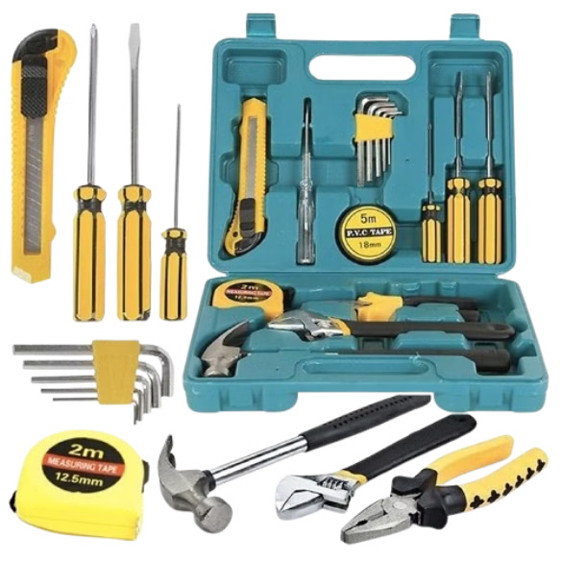


An Toàn Lao Động Trong Sản Xuất Dụng Cụ Kim Khí Cầm Tay
Bài viết này cung cấp thông tin về an toàn lao động trong ngành sản xuất dụng cụ kim khí cầm tay, bao gồm thực trạng, các nguy cơ tai nạn, và biện pháp phòng tránh.
Bản quyền thuộc An Toàn Nam Việt

Slide 2

Thực Trạng Tai Nạn Lao Động
Giảm Số Vụ
Số vụ tai nạn lao động giảm 7,09% so với cùng kỳ năm 2023.
Giảm Số Người Bị Nạn
Số người bị nạn giảm 6,04% so với cùng kỳ năm 2023.
Tăng Số Người Bị Thương Nặng
Số người bị thương nặng tăng 3,32% so với cùng kỳ năm 2023.

Slide 3
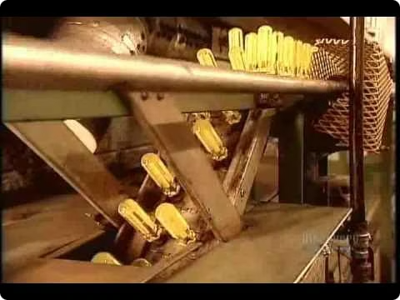
Nguy Cơ Tai Nạn Trong Sản Xuất
1
Chấn Thương Do Máy Móc
Công nhân bị thương do không tuân thủ quy trình bảo trì máy móc hoặc sử dụng thiết bị bảo hộ không đầy đủ.
2
Nguy Cơ Từ Bụi Kim Loại
Bụi kim loại có thể gây kích ứng da, mắt, hoặc bệnh về hô hấp.
3
Va Chạm Và Rơi
Dụng cụ kim khí nặng có thể gây chấn thương nghiêm trọng khi rơi từ trên cao hoặc va chạm trực tiếp với người lao động.
4
Chập Điện Và Cháy Nổ
Nguy cơ chập điện hoặc cháy nổ là rất cao nếu không kiểm tra và bảo trì hệ thống điện định kỳ.

Slide 4
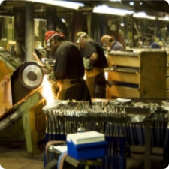
An Toàn Vệ Sinh Lao Động Cho Nhân Viên Cắt Và Gia Công Thô
Đặc Điểm Công Việc
1
Cắt và gia công thô là bước quan trọng để tạo hình cơ bản cho sản phẩm.
2
Nguy Cơ Tai Nạn
Bị thương do máy móc, bụi kim loại, và các mảnh vỡ phát sinh trong quá trình gia công.
Nguyên Nhân Tai Nạn
3
Thiếu chú ý, sai sót trong vận hành máy móc, máy móc không được bảo trì, lỗi về thiết kế hoặc lắp đặt máy.
4
Biện Pháp Phòng Tránh
Đào tạo kỹ lưỡng, sử dụng đầy đủ thiết bị bảo hộ cá nhân, bảo trì máy móc định kỳ, kiểm tra chất lượng nguyên liệu.

Slide 5
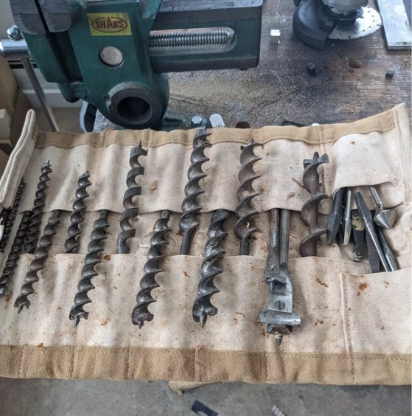
An Toàn Vệ Sinh Lao Động Cho Nhân Viên Mài Và Định Hình
Đặc Điểm Công Việc
Nguy Cơ Tai Nạn
Nguyên Nhân Tai Nạn
Mài và định hình là bước quan trọng để đảm bảo
sản phẩm đạt được các đặc tính kỹ thuật cần thiết.
Bị thương do mảnh vụn kim loại, bụi mài, và các
bộ phận chuyển động của máy.
Thiếu bảo trì, không tuân thủ quy trình an toàn,
bụi kim loại, môi trường làm việc không sạch sẽ.

Slide 6

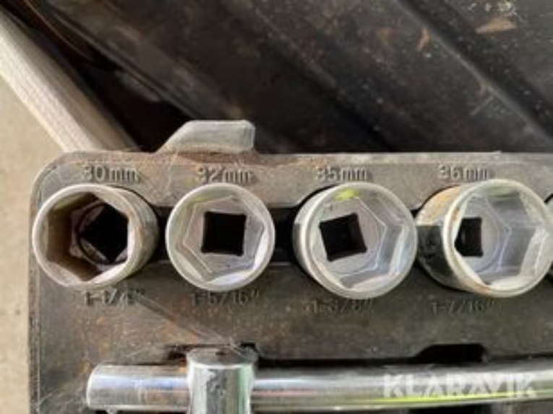



An Toàn Vệ Sinh Lao Động Cho Nhân Viên Lắp Ráp
Đặc Điểm Công Việc
Lắp ráp là giai đoạn các thành phần riêng biệt được kết hợp để tạo thành sản phẩm hoàn chỉnh.
Nguy Cơ Tai Nạn
Bị thương do công cụ, bộ phận sắc nhọn, trượt chân hoặc vấp ngã, môi trường làm việc không đủ ánh sáng.
Nguyên Nhân Tai Nạn
Thiếu chú ý, mệt mỏi, thiếu đào tạo, lỗi trong thiết kế hoặc chất lượng bộ phận, môi trường làm việc
không được tổ chức hợp lý.
Biện Pháp Phòng Tránh
Đào tạo đầy đủ, sử dụng thiết bị bảo hộ cá nhân, duy trì khu vực làm việc sạch sẽ, kiểm tra chất lượng bộ phận.

Slide 7
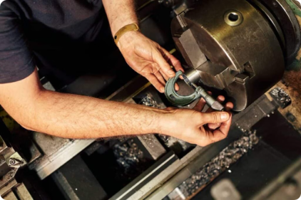
An Toàn Vệ Sinh Lao Động Cho
Nhân Viên Xử Lý Bề Mặt
Đặc Điểm Công Việc
Nguy Cơ Tai Nạn
Nguyên Nhân Tai Nạn
Biện Pháp Phòng Tránh
Sơn phủ, mạ crom, chống gỉ
Bỏng hóa chất, hít phải hơi độc, chấn thương mắt và da
Thiếu sót trong tuân thủ quy trình an toàn, hỏng hóc thiết bị, thiếu đào tạo
Đào tạo đầy đủ, sử dụng thiết bị bảo hộ cá nhân, thông gió tốt, duy trì vệ sinh môi trường làm việc, bảo trì thiết bị định kỳ

Slide 8

Quy định chung
Huấn luyện ATLD
Bảo trì thiết bị
Tổ chức các khóa huấn luyện an toàn lao động định kỳ cho công nhân.
Thường xuyên kiểm tra và bảo dưỡng máy móc, thiết bị sản xuất.
Thiết bị bảo hộ
Môi trường
Cung cấp và đảm bảo sử dụng đúng các thiết bị bảo hộ cá nhân.
Duy trì không gian làm việc sạch sẽ, thoáng mát và đủ ánh sáng.

Slide 9

Xử lý tình huống khẩn cấp
1
Dừng máy
Ngay lập tức dừng hoạt động của máy móc khi xảy ra tai nạn.
2
Sơ cứu
Thực hiện sơ cứu ban đầu cho người bị nạn nếu cần thiết.
3
Gọi cấp cứu
Liên hệ dịch vụ y tế khẩn cấp nếu tình trạng nghiêm trọng.
4
Báo cáo
Thông báo cho quản lý và lập báo cáo chi tiết về sự cố.

Slide 10
Tài Liệu Tham Khảo
Bài kiểm tra ATLD nhóm 3
Trắc nghiệm an toàn lao động nhóm 3
Bảng báo giá huấn luyện ATLD
Xem chi tiết
Tải về tài liệu (download)
Download tài liệu huấn luyện an toàn lao động sản xuất dụng cụ kim khí cầm tay

